Slide 1
Как записаться ?
Выполнил методист ЦДТТ «Юность»
Романова Юлия Александровна 540-49-38

Slide 2
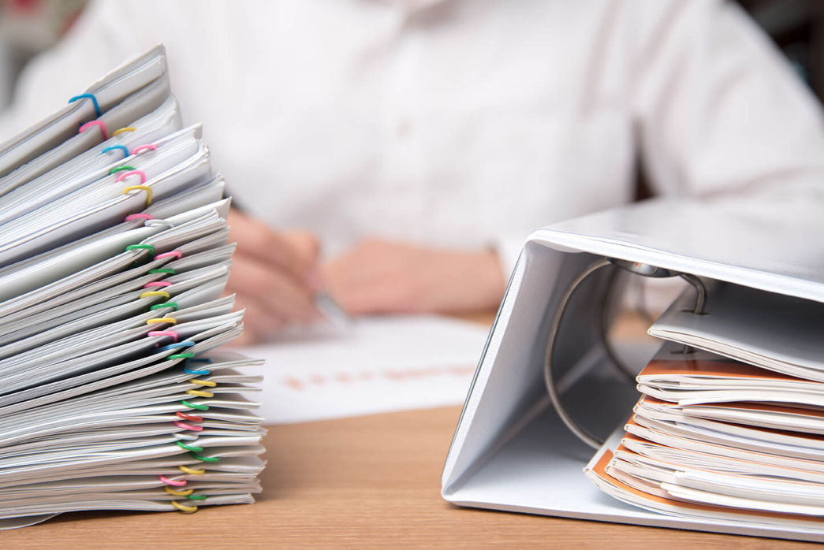
Какие документы подготовить для записи?
Паспортные данные родителя \опекуна
Документ об опеке (для опекунов)
Данные свидетельства о рождении\паспорта ребенка
Скан копия или фото свидетельства о рождении\паспорта ребенка
- СНИЛС родителя
- СНИЛС ребенка
- контактные данные

Slide 3
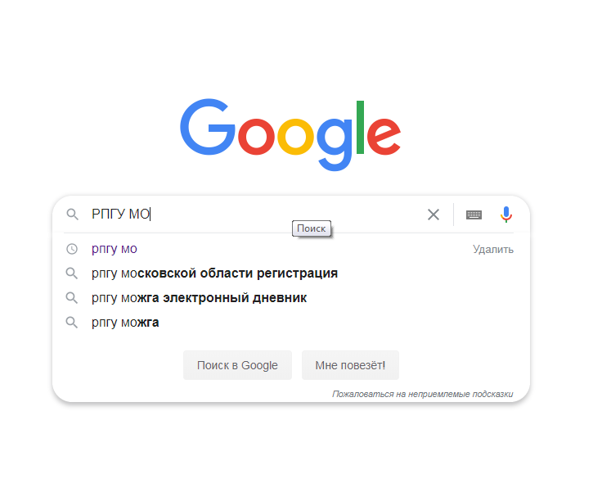
Открываем поисковую систему

Slide 4
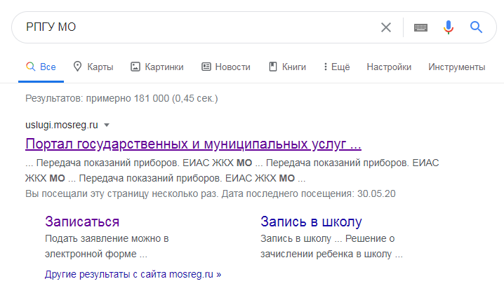
Выбираем портал государственных и муниципальных услуг

Slide 5
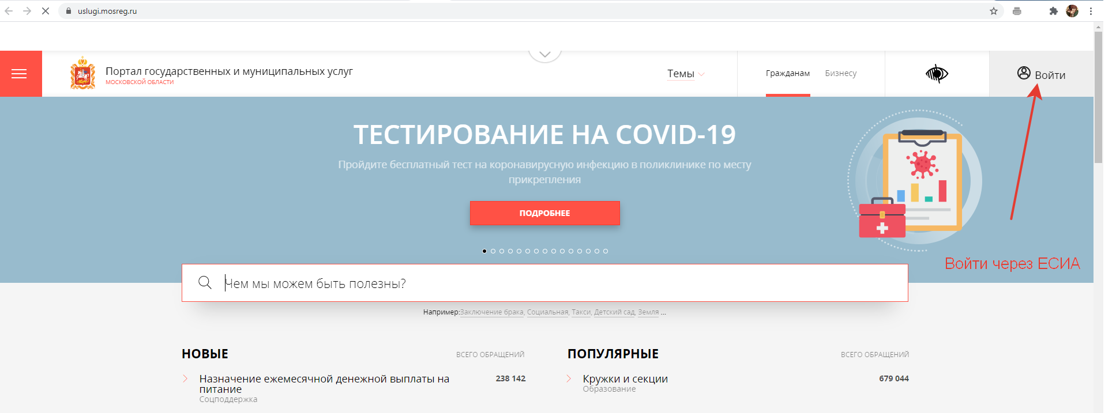
Нажимаем войти

Slide 6
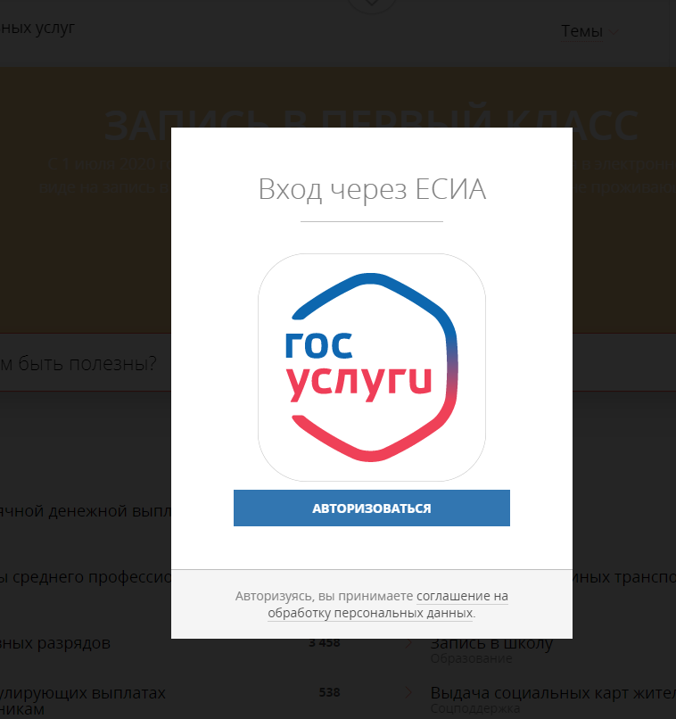
Авторизуемся через госуслуги

Slide 7
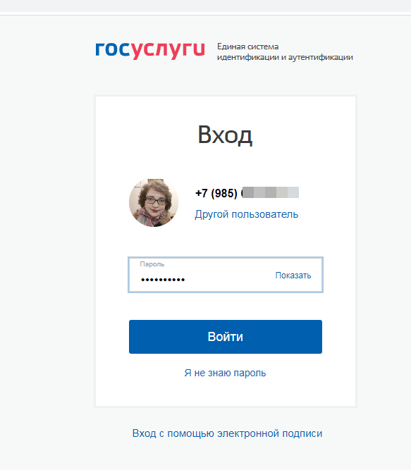
У вас должна быть учетная запись на портале «Госуслуги»

Slide 8
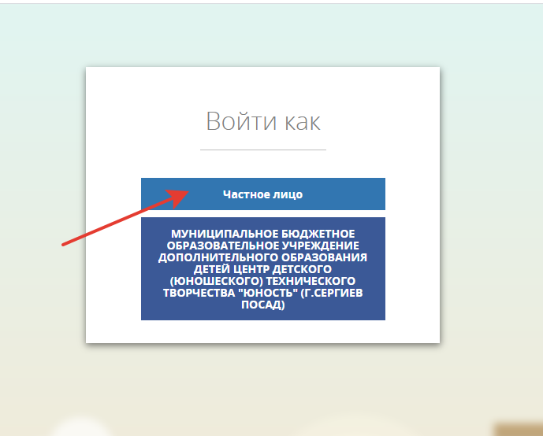
Входим как частное лицо

Slide 9
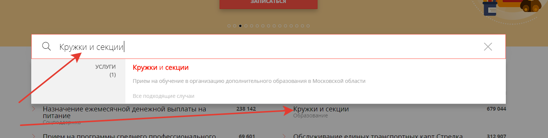
Выбираем
«Кружки и секции»

Slide 10
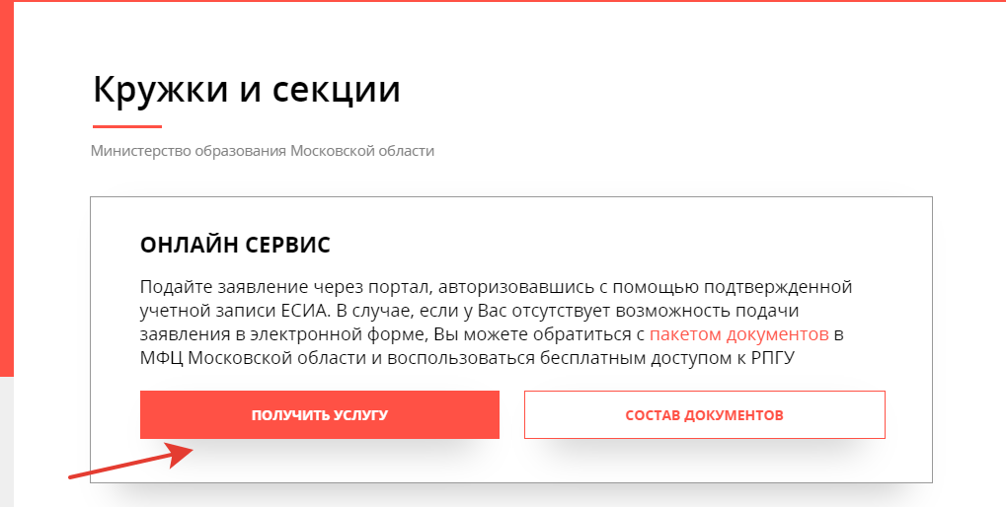
Получить услугу

Slide 11
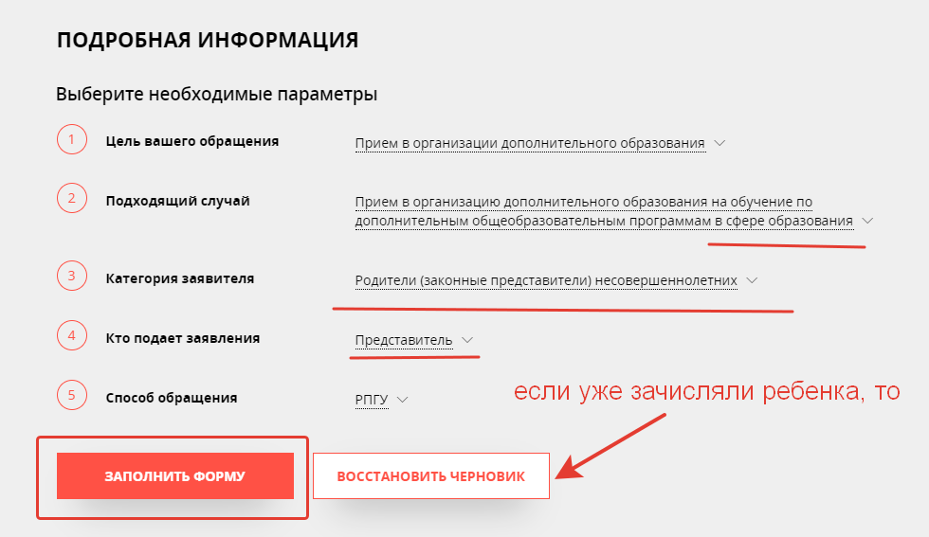
Выбираем, как на слайде
1. Если записываетесь впервые, то выбираем «Заполнить форму»
2. Если уже подавали заявление, то выбирайте «Восстановить черновик», это сэкономит вам время.

Slide 12
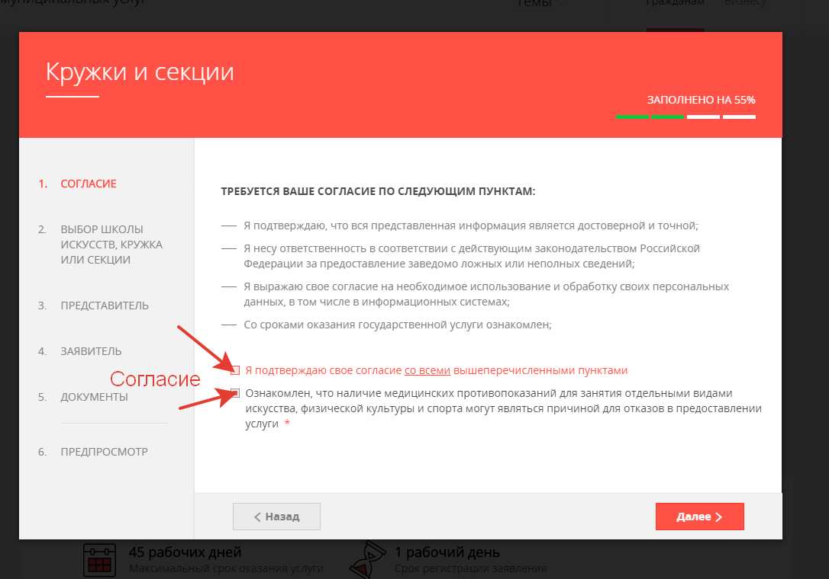
Согласие

Slide 13
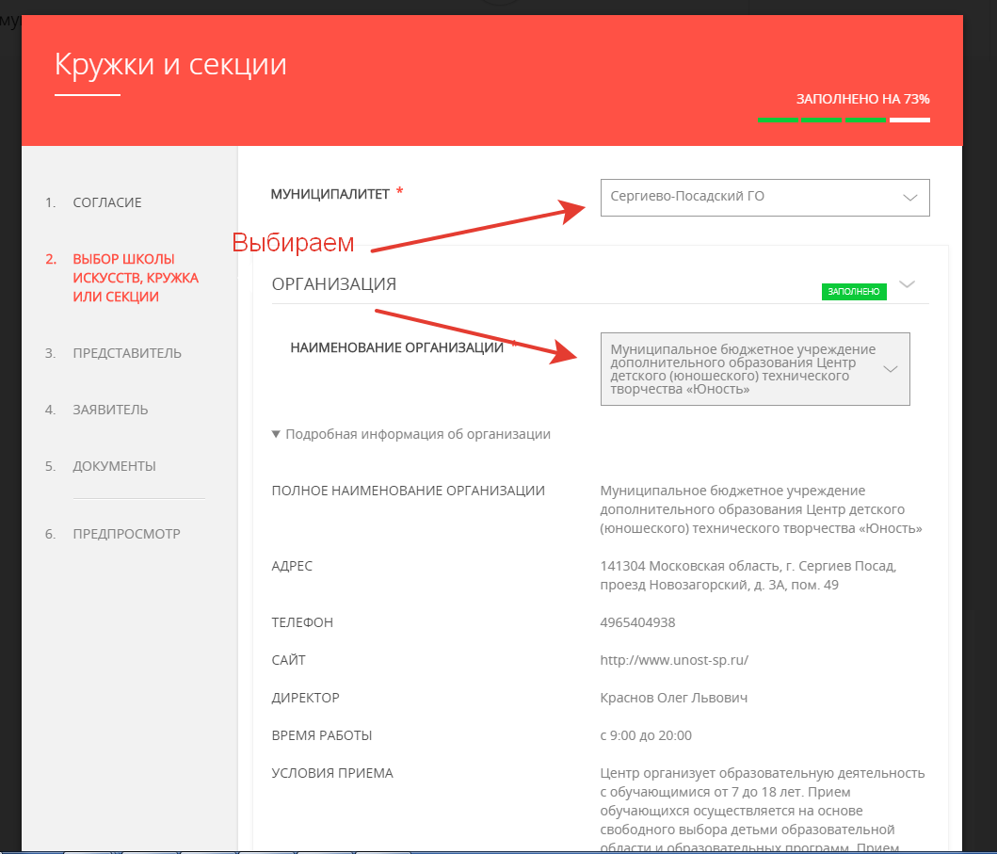
1. Находим наш округ
2. Находим «Юность» (3 сверху)

Slide 14
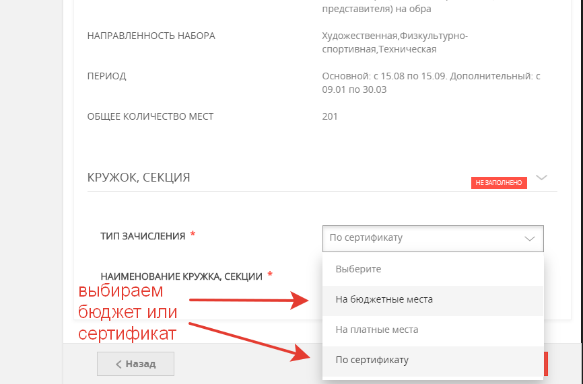
Тип зачисления.
Для технических специальностей «По сертификату».

Slide 15
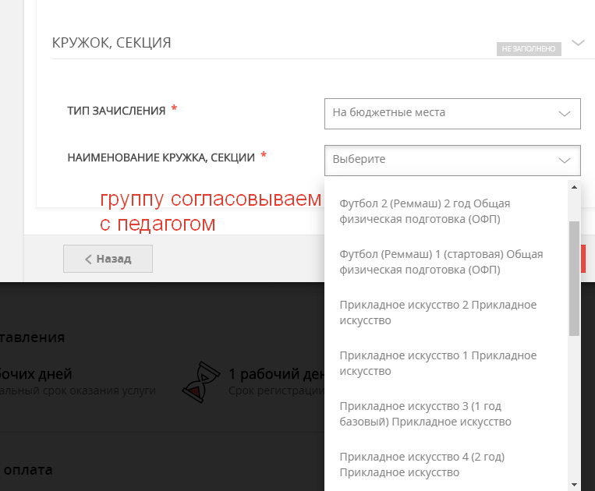
Обязательно спросите педагога в какую группу вам подавать заявление.

Slide 16
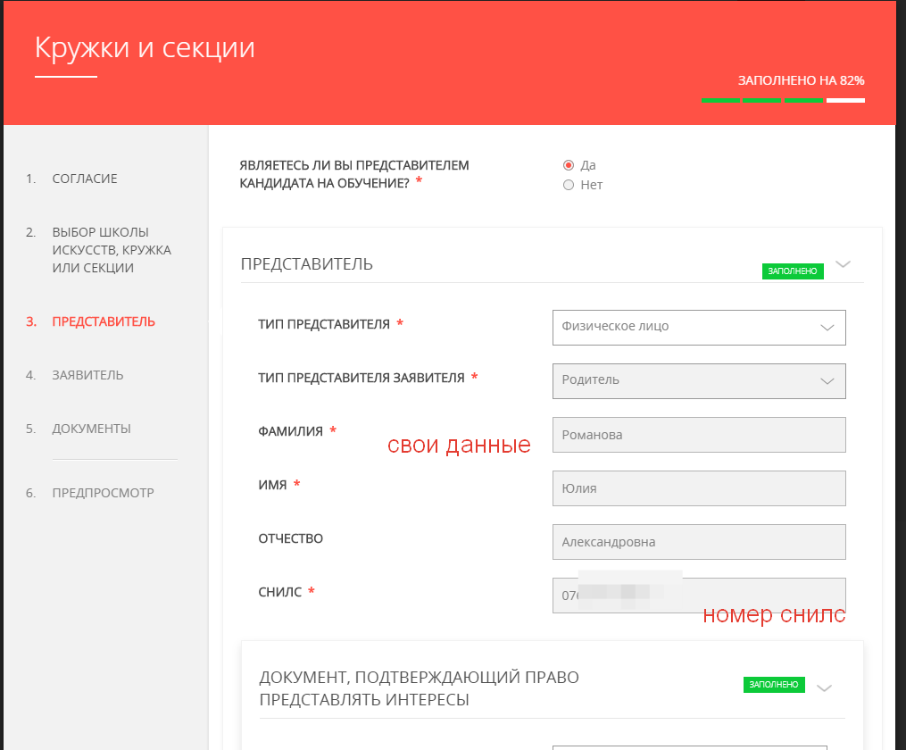
Здесь ваши данные

Slide 17
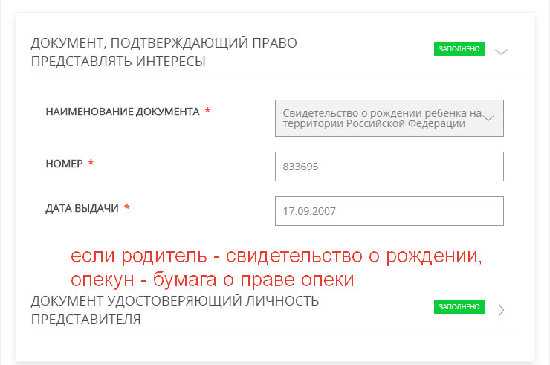
Родитель – свидетельство о рождении
Опекун – документ о праве опеки

Slide 18
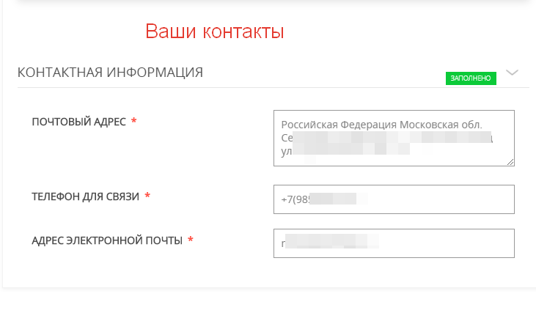
Ваш адрес, телефон, e-mail

Slide 19
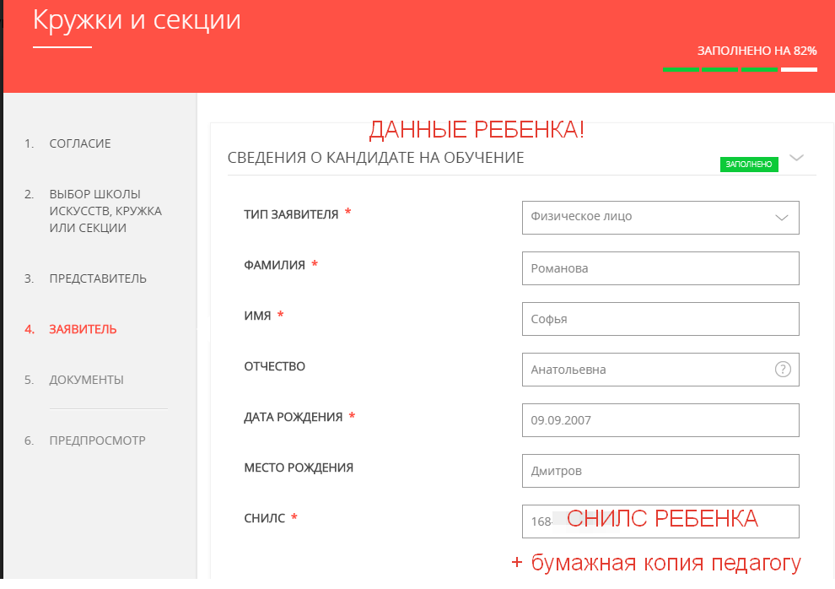
Внимание! Здесь данные ребенка!
Не забудьте копию СНИЛС педагогу

Slide 20
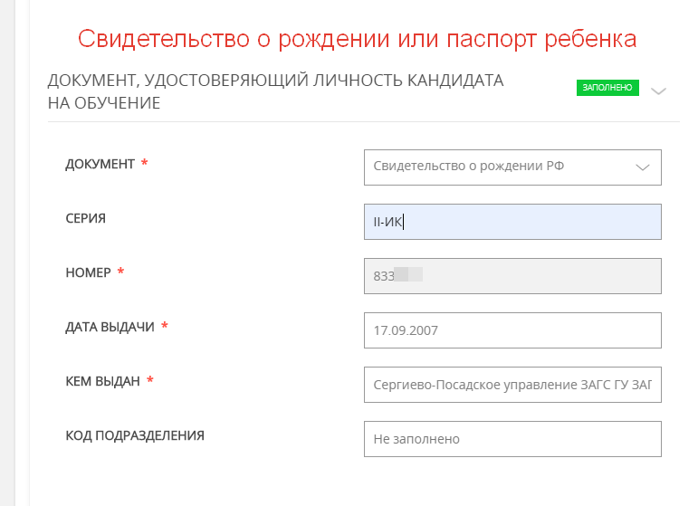
Данные свидетельства о рождении или паспорта ребенка

Slide 21
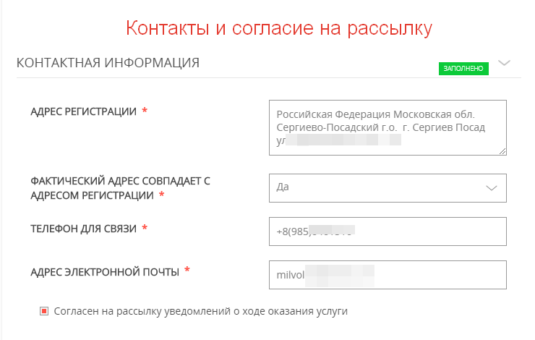
Контакты и согласие

Slide 22
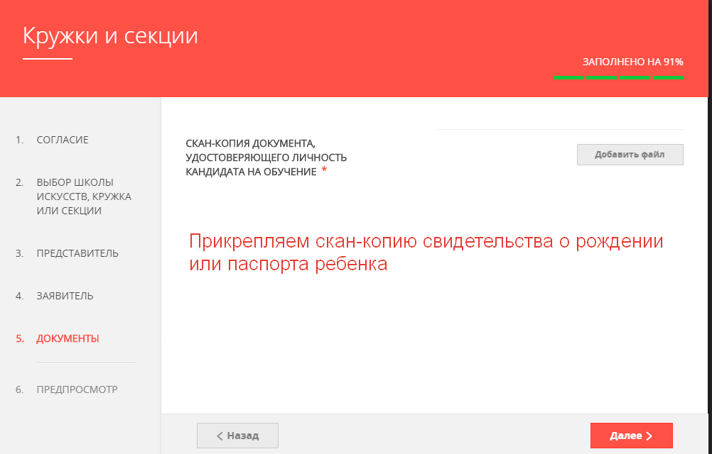
Прикрепляем скан-копию
- свидетельства о рождении (до 14 лет)
- или паспорта (после 14 лет) ребенка

Slide 23
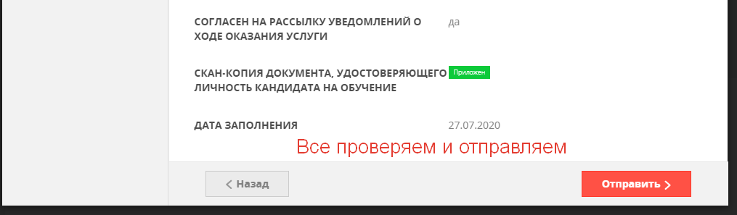
Проверьте все данные перед отправкой!!!

Slide 24

На почту придет уведомление.

Slide 25

Не забудьте прийти лично и оформить документы перед зачислением!
Для вновь поступающих:
- Необходимо прийти и заключить договор;
- Принести копию СНИЛС ребенка;
- Оформить согласие.
Для тех, кто продолжает учиться:
- принести копию СНИЛС ребенка

